Slide 1
BÁO CÁO TỔNG QUAN HỆ THỐNG & CHỨC NĂNG
CINETICKET VIP CINEMA
Hệ Thống Đặt Vé Xem Phim Trực Tuyến & Cổng Thanh Toán Mã QR Thông Minh
• Sinh viên thực hiện: Nguyễn Ngọc Hà Thảo | MSSV: 501250482
• Trụ sở rạp: 12 Trịnh Đình Thảo, Tân Phú, TP.HCM | Hotline: 0337191740 (24/7)
• Email Admin quản trị hệ thống: hthaongn@gmail.com

Slide 2
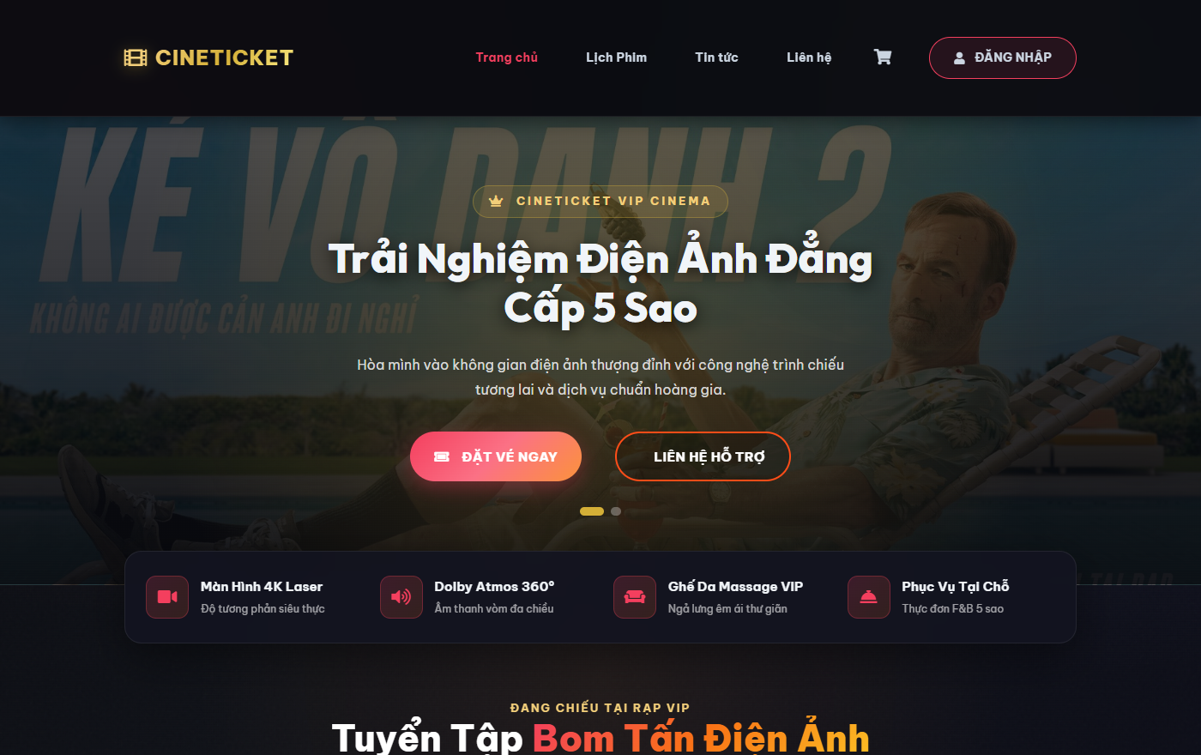
CINETICKET VIP CINEMA • CHỨC NĂNG #01 • TRANG CHỦ & GIAO DIỆN
TRANG CHỦ (HOME PAGE) & BANNER BOM TẤN NỔI BẬT
CHI TIẾT CHỨC NĂNG & ĐIỂM NỔI BẬT
• Banner Hero Slider: Trình chiếu các bom tấn điện ảnh nổi bật với đồ họa chuyển động cao cấp.
• Phân loại danh mục phim: Tab 'Phim Đang Chiếu' (Now Showing) và 'Phim Sắp Chiếu' (Coming Soon).
• Bộ lọc thể loại tức thì: Lọc nhanh theo Hành động, Khoa học viễn tưởng, Hoạt hình, Tâm lý.
• Bảng xếp hạng Top Trending: Vinh danh các bộ phim có lượng vé đặt kỷ lục trong tuần.
• Header & Footer Dark Luxury: Tích hợp menu điều hướng thông minh, giỏ vé, liên hệ và chính sách rạp.
★ Lưu ý: Giao diện chuẩn Dark Luxury hiện đại, tối ưu hiển thị mượt mà trên mọi thiết bị.
Minh chứng: Giao diện Trang chủ và Hệ thống rạp CineTicket VIP

Slide 3
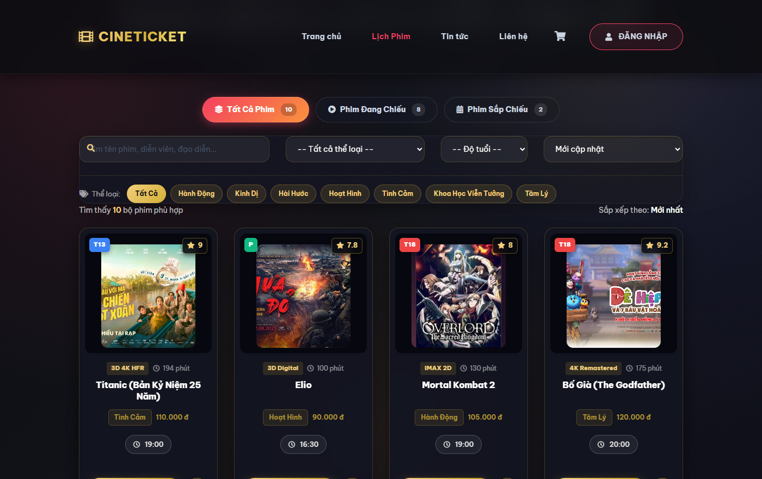
CINETICKET VIP CINEMA • CHỨC NĂNG #02 • KHÁM PHÁ ĐIỆN ẢNH
DANH MỤC LỊCH CHIẾU PHIM & BỘ LỌC THỂ LOẠI (/movies)
CHI TIẾT CHỨC NĂNG & ĐIỂM NỔI BẬT
• Trang danh mục phim toàn diện: Trình bày toàn bộ kho phim chiếu rạp kèm poster và thông số kỹ thuật.
• Hệ thống lọc theo thể loại: Các nút bấm lọc nhanh Tất Cả, Hành Động, Khoa Học Viễn Tưởng, Hoạt Hình, Tâm Lý...
• Thanh tìm kiếm phim thời gian thực: Tìm kiếm tức thì theo tên phim hoặc đạo diễn.
• Thẻ thông tin phim chi tiết: Hiển thị điểm đánh giá sao (IMDb), thời lượng, độ tuổi (T13, T16, T18) và giá vé chuẩn.
• Nút Đặt Vé & Xem Chi Tiết: Chuyển hướng trực tiếp sang trang chi tiết phim hoặc luồng đặt vé nhanh chóng.
★ Lưu ý: Người dùng dễ dàng tra cứu và chọn lọc bộ phim phù hợp nhất chỉ với một cú nhấp chuột.
Minh chứng: Trang danh mục phim kèm thanh tìm kiếm và bộ lọc thể loại

Slide 4
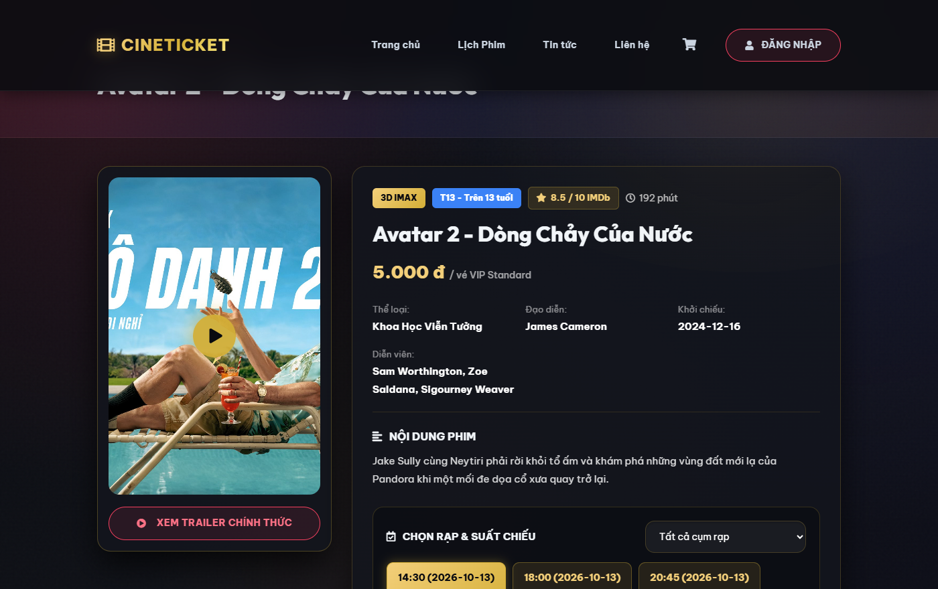
CINETICKET VIP CINEMA • CHỨC NĂNG #03 • LỊCH CHIẾU PHIM
CHI TIẾT PHIM, TRAILER & KHUNG CHỌN SUẤT CHIẾU
CHI TIẾT CHỨC NĂNG & ĐIỂM NỔI BẬT
• Thông tin phim toàn diện: Đạo diễn, diễn viên, thời lượng, quốc gia, tóm tắt nội dung cốt truyện kịch tính.
• Trailer phim nhúng sắc nét: Khách hàng có thể xem trailer Full HD có phụ đề trực tiếp trên trang.
• Hệ thống chọn lịch chiếu thông minh: Lựa chọn cụm rạp, ngày chiếu và các khung giờ chiếu linh hoạt.
• Phân phòng chiếu chuyên biệt: Hiển thị rõ số phòng chiếu (Phòng VIP Gold Class, Laser IMAX, Standard).
• Đánh giá & Bình luận của khán giả: Xem các phản hồi thực tế và gửi bình luận chấm điểm sao cho phim.
★ Lưu ý: Khung giờ và phòng chiếu được kết nối trực tiếp với sơ đồ chọn ghế thời gian thực.
Minh chứng: Trang chi tiết phim với trailer, mô tả và khung chọn suất chiếu

Slide 5
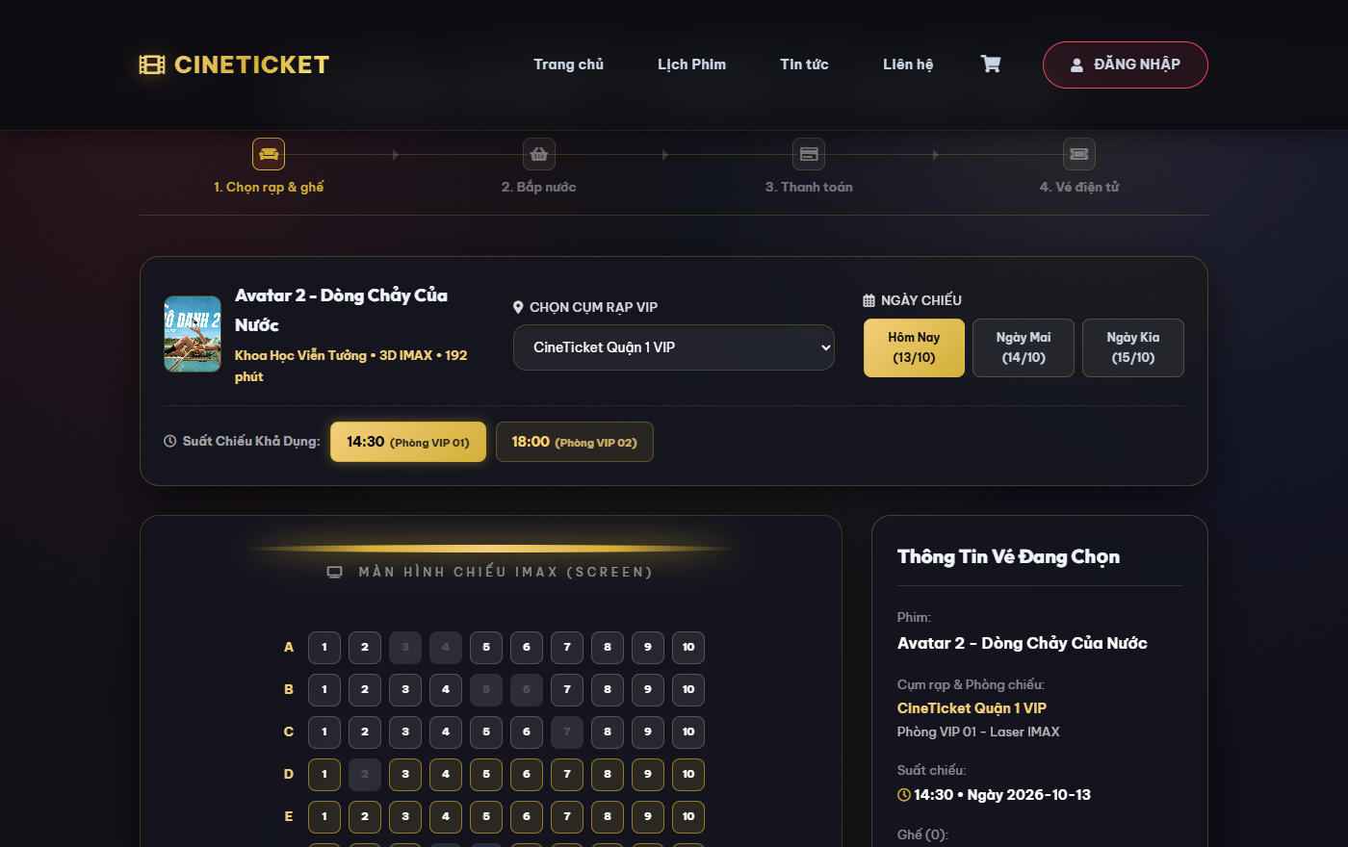
CINETICKET VIP CINEMA • CHỨC NĂNG #04 • ĐẶT CHỖ TRỰC QUAN
SƠ ĐỒ CHỌN GHẾ VIP 5 SAO THỜI GIAN THỰC (/seat)
CHI TIẾT CHỨC NĂNG & ĐIỂM NỔI BẬT
• Mô phỏng rạp chiếu chuẩn quốc tế: Thiết kế màn hình cong trung tâm Cinema Screen với góc nhìn trực quan.
• Phân loại vị trí ghế ngồi: Ghế Thường (Standard), Ghế VIP (Gold Class), và Ghế Đôi (Sweetbox Couple).
• Trạng thái ghế phân biệt bằng màu sắc: Ghế trống, Ghế đang chọn (Vàng gold), Ghế đã có người đặt (Xám).
• Tự động tính tiền: Giá vé được cập nhật tức thì theo thời gian thực dựa trên số lượng và loại ghế đã bấm chọn.
• Cơ chế khóa ghế thông minh: Ngăn chặn triệt để tình trạng trùng lặp ghế khi khách hàng đặt chỗ.
★ Lưu ý: Khách hàng có thể chọn nhiều ghế cùng lúc và hủy chọn linh hoạt trước khi qua bước tiếp theo.
Minh chứng: Sơ đồ phòng chiếu VIP với màn hình cong và trạng thái ghế thời gian thực

Slide 6
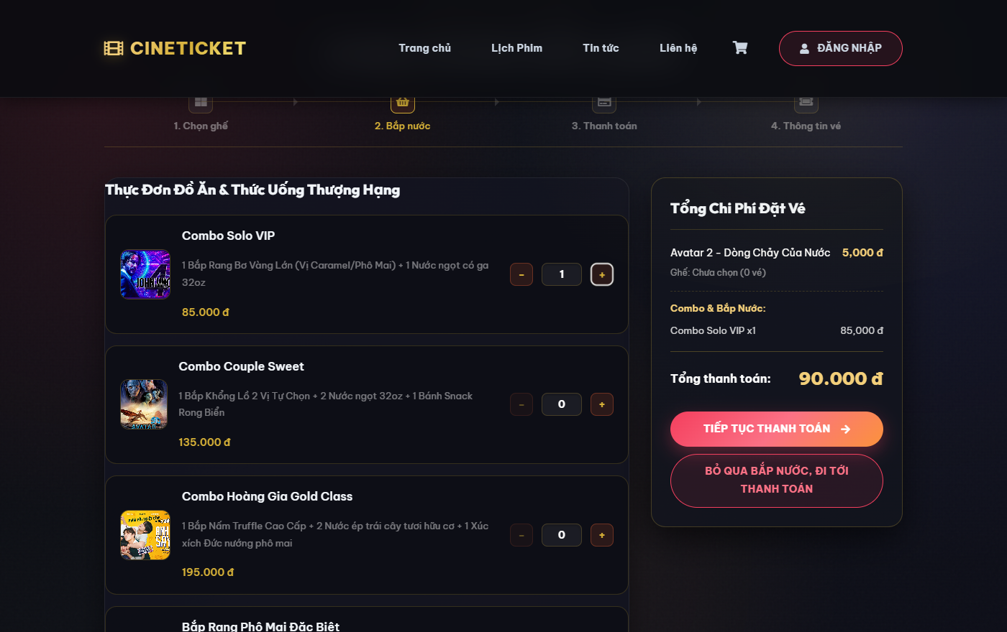
CINETICKET VIP CINEMA • CHỨC NĂNG #05 • DỊCH VỤ ĐI KÈM
THỰC ĐƠN COMBO BẮP NƯỚC & TẠM TÍNH HÓA ĐƠN (/snack)
CHI TIẾT CHỨC NĂNG & ĐIỂM NỔI BẬT
• Menu ẩm thực rạp phong phú: Bắp rang bơ phô mai, bắp caramel, nước ngọt có ga, nước suối cao cấp.
• Combo ưu đãi tiết kiệm: Combo Solo VIP, Combo Couple VIP, Combo Family cho nhóm bạn và gia đình.
• Tùy chỉnh số lượng linh hoạt: Nút tăng/giảm (+/-) số lượng món ăn và combo nhanh chóng, trực quan.
• Tạm tính hóa đơn thời gian thực: Tự động cộng dồn tiền vé ghế + tiền bắp nước sang bước thanh toán.
• Bước đệm tiện lợi: Có thể chọn thêm bắp nước hoặc bấm Tiếp Tục sang Cổng thanh toán.
★ Lưu ý: Tất cả combo bắp nước đã chọn sẽ được hiển thị chi tiết trong hóa đơn và vé điện tử.
Minh chứng: Giao diện chọn combo bắp nước và hóa đơn tạm tính

Slide 7
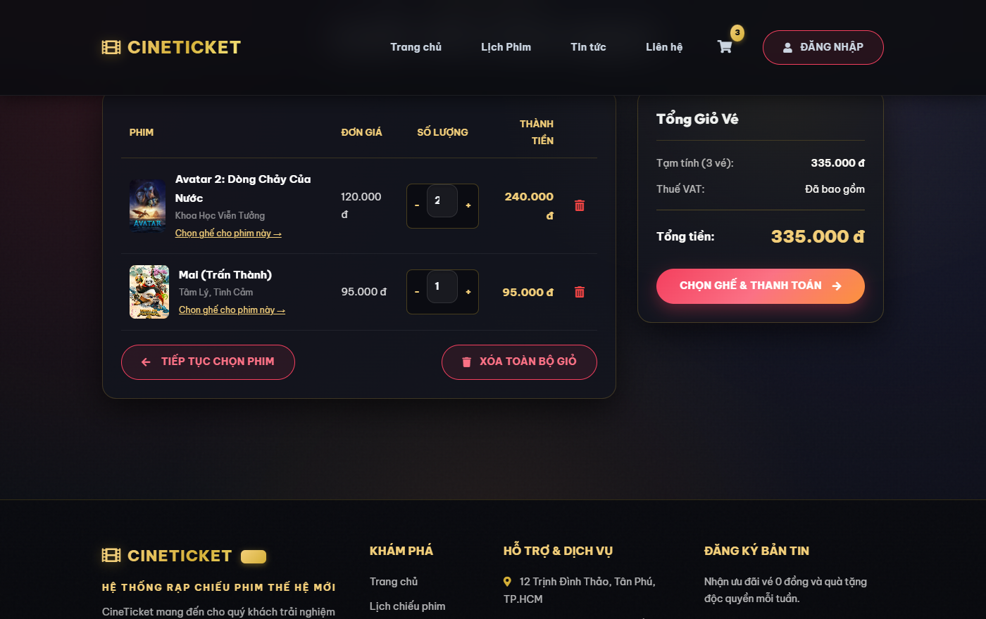
CINETICKET VIP CINEMA • CHỨC NĂNG #06 • QUẢN LÝ ĐƠN HÀNG
GIỎ VÉ CỦA BẠN & QUẢN LÝ VÉ ĐÃ CHỌN (/cart)
CHI TIẾT CHỨC NĂNG & ĐIỂM NỔI BẬT
• Bảng giỏ vé trực quan: Liệt kê chi tiết danh sách vé phim đã chọn kèm ảnh poster, thể loại và đơn giá.
• Tùy chỉnh số lượng vé: Nút tăng/giảm số lượng hoặc xóa vé khỏi giỏ hàng dễ dàng.
• Áp dụng mã giảm giá (Voucher): Nhập mã ưu đãi (VIP25, CINETICKET) để giảm trực tiếp 20% trên tổng bill.
• Tóm tắt thanh toán rõ ràng: Tạm tính, tiền giảm giá và tổng tiền phải trả được hiển thị minh bạch.
• Điều hướng liền mạch: Nút 'Chọn ghế cho phim này' hoặc bấm nút Thanh Toán Chuyển Khoản nhanh chóng.
★ Lưu ý: Giỏ vé được lưu trữ tự động, đảm bảo khách hàng không bị mất thông tin khi duyệt web.
Minh chứng: Giao diện Giỏ vé với danh sách vé phim đã chọn và bảng tóm tắt hóa đơn

Slide 8
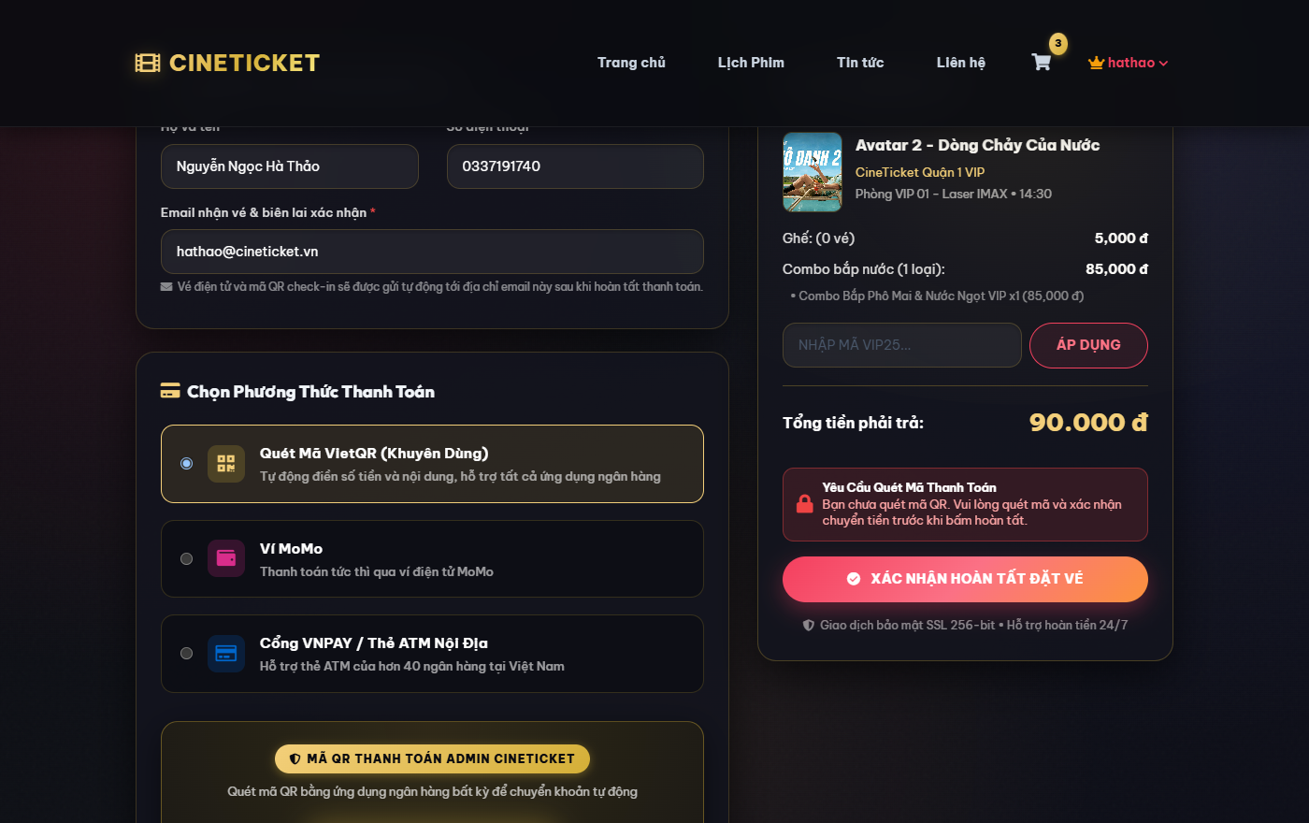
CINETICKET VIP CINEMA • CHỨC NĂNG #07 • CỔNG THANH TOÁN
CỔNG THANH TOÁN QUÉT MÃ VIETQR ADMIN MB BANK (/payment)
CHI TIẾT CHỨC NĂNG & ĐIỂM NỔI BẬT
• Mã VietQR tự động NAPAS: Tạo mã QR ngân hàng chuẩn xác, tự động điền đúng số tiền và cú pháp chuyển khoản.
• Thông tin thụ hưởng Admin rõ ràng: Ngân hàng MB Bank, STK 098765432199, Tên chủ TK: Quản Trị Viên VIP.
• Tính năng 1-Click Copy thông minh: Sao chép nhanh STK, số tiền và nội dung chuyển khoản chỉ với 1 chạm.
• Hỗ trợ đa phương thức: Quét VietQR, Ví MoMo (0337191740), Cổng VNPAY và Thẻ quốc tế Visa/Mastercard.
• Khung thông tin người nhận vé: Điền Họ tên, Số điện thoại và Email để nhận vé điện tử ngay sau khi thanh toán.
★ Lưu ý: Mã QR được hiển thị to rõ ở trung tâm, khách hàng có thể quét bằng bất kỳ app ngân hàng nào.
Minh chứng: Cổng thanh toán VietQR hiển thị mã QR và thông tin tài khoản MB Bank

Slide 9
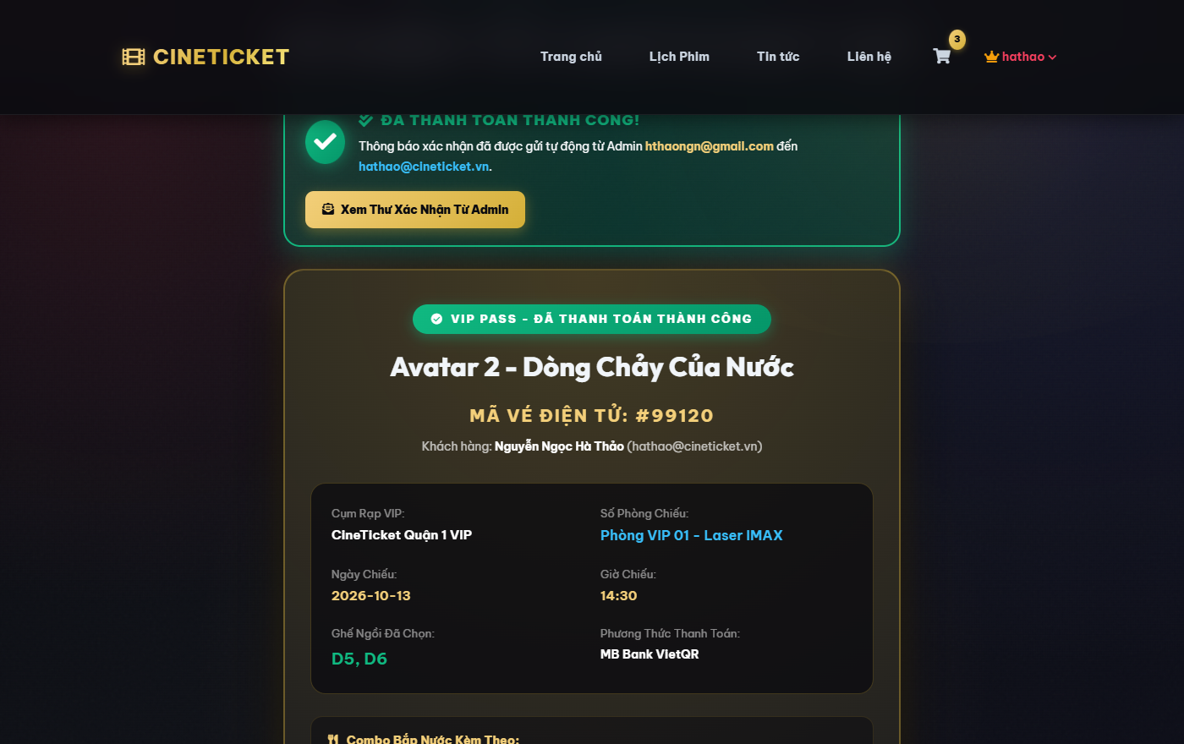
CINETICKET VIP CINEMA • CHỨC NĂNG #08 • VÉ ĐIỆN TỬ
VÉ ĐIỆN TỬ VIP PASS & TÍNH NĂNG IN VÉ (/order-success)
CHI TIẾT CHỨC NĂNG & ĐIỂM NỔI BẬT
• Thẻ vé VIP Pass sang trọng: Thiết kế vương giả viền vàng kim với huy hiệu VIP PASS ĐÃ THANH TOÁN.
• Mã QR Check-in thời gian thực: Chứa đầy đủ dữ liệu phòng chiếu, ghế ngồi, suất chiếu để nhân viên rạp quét vé.
• Thông số vé nổi bật: Hiển thị rõ ràng Cụm rạp, Số phòng chiếu Laser IMAX, Giờ chiếu, Ngày chiếu và Số ghế.
• Danh mục bắp nước đính kèm: Liệt kê đầy đủ các món bắp và nước ngọt đã mua trong đơn hàng.
• Tính năng In vé điện tử (Print Ticket): Tích hợp hàm in chuẩn trình duyệt (window.print()) hỗ trợ lưu PDF hoặc in giấy.
★ Lưu ý: Vé điện tử có đầy đủ mã xác thực, mã QR và hóa đơn thanh toán hợp lệ của CineTicket VIP.
Minh chứng: Vé điện tử VIP Pass với mã QR check-in và tính năng in vé

Slide 10
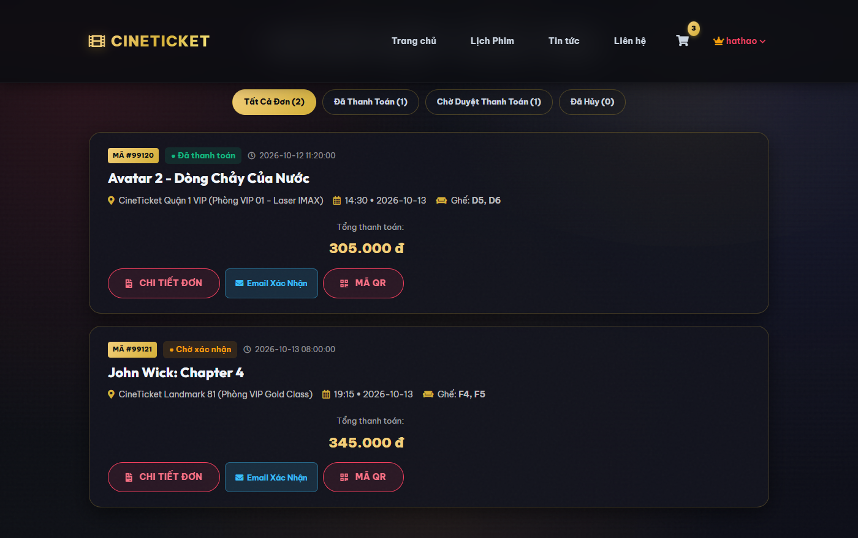
CINETICKET VIP CINEMA • CHỨC NĂNG #09 • QUẢN LÝ ĐƠN HÀNG
LỊCH SỬ ĐẶT VÉ CỦA TÔI (MY ORDERS) & BỘ LỌC TRẠNG THÁI (/myorders)
CHI TIẾT CHỨC NĂNG & ĐIỂM NỔI BẬT
• Lưu trữ vé thông minh: Quản lý toàn bộ vé điện tử mà thành viên đã đặt theo trình tự thời gian.
• Bộ lọc trạng thái linh hoạt: Lọc vé theo 'Tất cả đơn hàng', 'Đã thanh toán', 'Chờ xác nhận', 'Đã hủy'.
• Thẻ vé tóm tắt đầy đủ: Hiển thị tên phim, giờ chiếu, số ghế ngồi, tổng tiền thanh toán và phương thức.
• Xem lại mã QR & Chi tiết vé: Cho phép khách hàng mở lại mã QR check-in hoặc xem vé điện tử bất cứ lúc nào.
• Hỗ trợ hủy vé / kiểm tra: Khách hàng chủ động theo dõi tình trạng đơn đặt vé trực tiếp trên tài khoản.
★ Lưu ý: Dữ liệu được bảo lưu tự động giúp khách hàng không bao giờ bị thất lạc vé đã mua.
Minh chứng: Trang Lịch sử đặt vé với danh sách đơn hàng và bộ lọc trạng thái

Slide 11
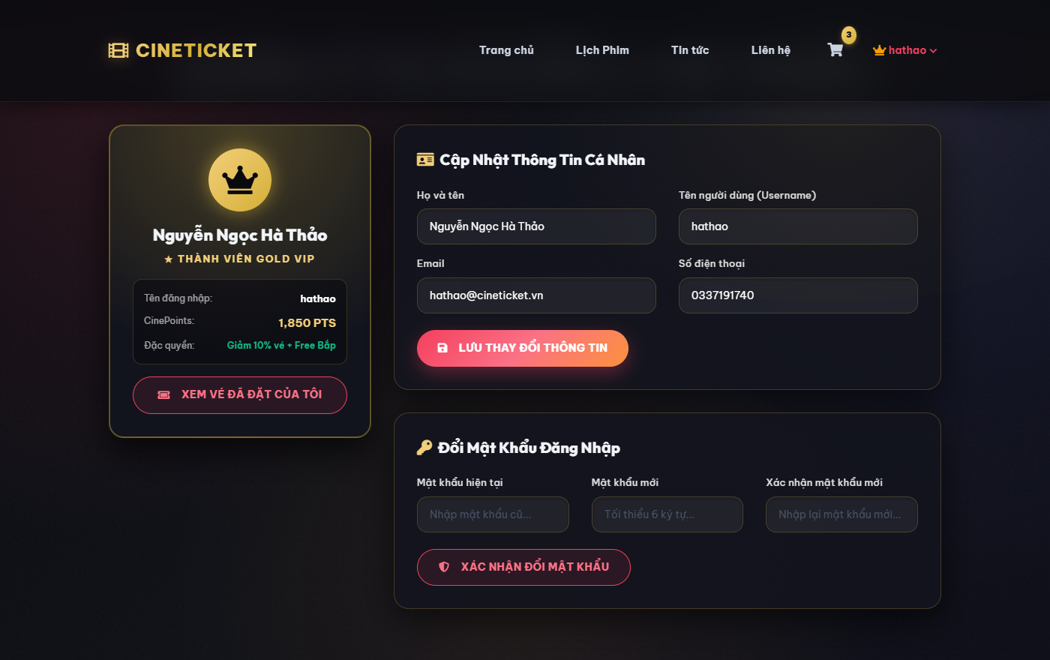
CINETICKET VIP CINEMA • CHỨC NĂNG #10 • TÀI KHOẢN THÀNH VIÊN
QUẢN LÝ THÔNG TIN TÀI KHOẢN CÁ NHÂN & BẢO MẬT (/account)
CHI TIẾT CHỨC NĂNG & ĐIỂM NỔI BẬT
• Hồ sơ thành viên VIP: Hiển thị Họ và tên (Nguyễn Ngọc Hà Thảo), Email, Số điện thoại và cấp bậc VIP Member.
• Cập nhật thông tin cá nhân: Chỉnh sửa họ tên, email, số điện thoại và bấm 'Lưu Thay Đổi'.
• Đổi mật khẩu tài khoản: Cơ chế đổi mật khẩu an toàn với xác nhận mật khẩu cũ và mật khẩu mới.
• Đồng bộ lưu trữ đa tầng: Lưu trữ tức thì vào cả LocalStorage và SessionStorage, không bị mất khi F5 hoặc mở lại web.
• Bảo mật & Đăng xuất an toàn: Nút đăng xuất xóa phiên làm việc an toàn trên trình duyệt.
★ Lưu ý: Toàn bộ thông tin cá nhân được mã hóa và lưu trữ nhất quán trên toàn hệ thống.
Minh chứng: Trang Quản lý tài khoản cá nhân, cập nhật hồ sơ và đổi mật khẩu

Slide 12
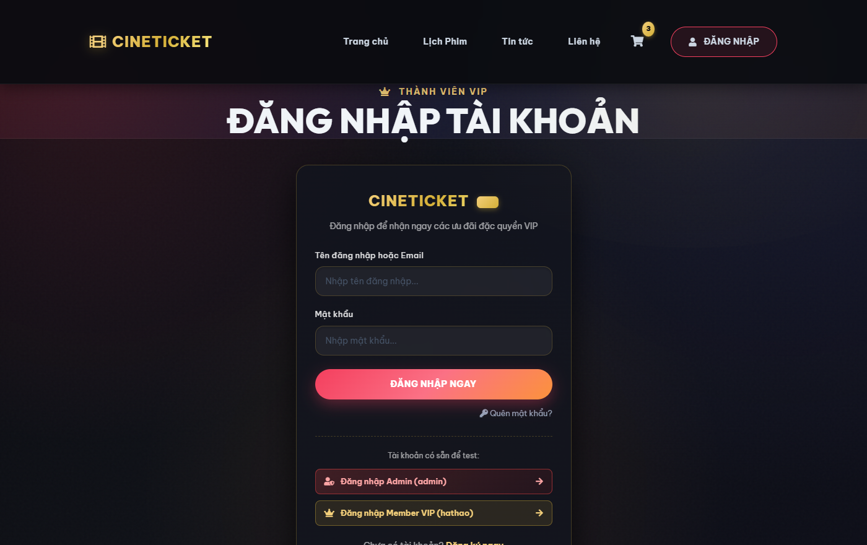
CINETICKET VIP CINEMA • CHỨC NĂNG #11 • XÁC THỰC NGƯỜI DÙNG
ĐĂNG NHẬP & ĐĂNG KÝ TÀI KHOẢN THÀNH VIÊN VIP (/login)
CHI TIẾT CHỨC NĂNG & ĐIỂM NỔI BẬT
• Giao diện đăng nhập chuẩn Dark Luxury: Thiết kế hiệu ứng kính thủy tinh Glassmorphism sang trọng và cao cấp.
• Phân quyền truy cập 2 vai trò: Thành viên xem phim (Member) và Quản trị viên hệ thống (Admin).
• Nút điền nhanh Demo tiện lợi: 1-Click để đăng nhập nhanh tài khoản Khách Hàng VIP hoặc Admin Quản Trị.
• Form đăng ký tài khoản mới: Tích hợp xác thực dữ liệu đầu vào (Validation) đầy đủ họ tên, email, mật khẩu.
• Lưu trữ phiên đăng nhập: Ghi nhớ thông tin phiên người dùng và bảo mật quyền truy cập các trang nội bộ.
★ Lưu ý: Xác thực an toàn, bảo vệ tài khoản và phân quyền truy cập chặt chẽ giữa User và Admin.
Minh chứng: Giao diện Đăng nhập với các nút hỗ trợ đăng nhập nhanh tài khoản VIP

Slide 13
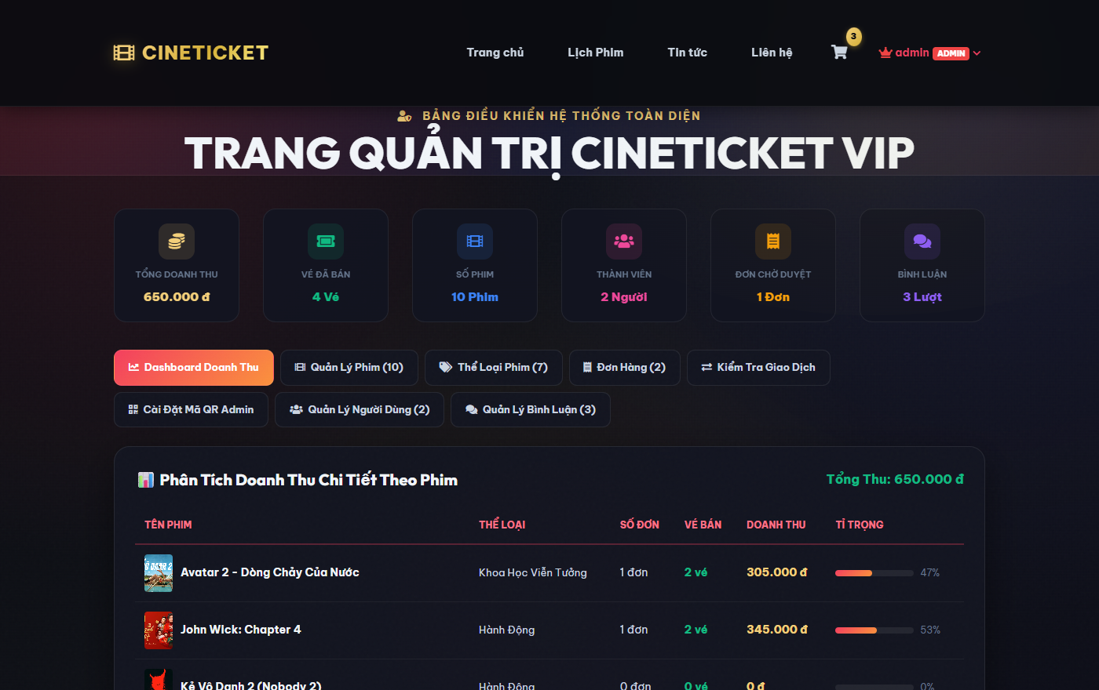
CINETICKET VIP CINEMA • CHỨC NĂNG #12 • BẢNG ĐIỀU KHIỂN ADMIN
ADMIN DASHBOARD: THỐNG KÊ DOANH THU & CHỈ SỐ KPI VẬN HÀNH (/admin)
CHI TIẾT CHỨC NĂNG & ĐIỂM NỔI BẬT
• Thống kê tổng quan KPI 4 chỉ số: Tổng doanh thu (VNĐ), Tổng số vé đã bán, Số phim đang chiếu, Khách hàng thành viên.
• Biểu đồ trực quan hóa dữ liệu: Theo dõi biến động doanh thu theo tuần/tháng và tỷ lệ lấp đầy ghế các phòng chiếu.
• Bảng hoạt động giao dịch gần đây: Cập nhật các đơn đặt vé mới nhất kèm trạng thái thanh toán thời gian thực.
• Phân quyền quản trị nghiêm ngặt: Chỉ tài khoản có vai trò 'admin' mới được phép truy cập và xem dữ liệu.
• Giao diện Dashboard phẳng: Tối ưu tốc độ tải trang và hỗ trợ thao tác điều hành nhanh cho ban quản lý rạp.
★ Lưu ý: Giao diện quản trị phong cách Dashboard công nghệ cao, cập nhật số liệu tự động.
Minh chứng: Bảng điều khiển Quản trị viên với các chỉ số KPI doanh thu và biểu đồ

Slide 14
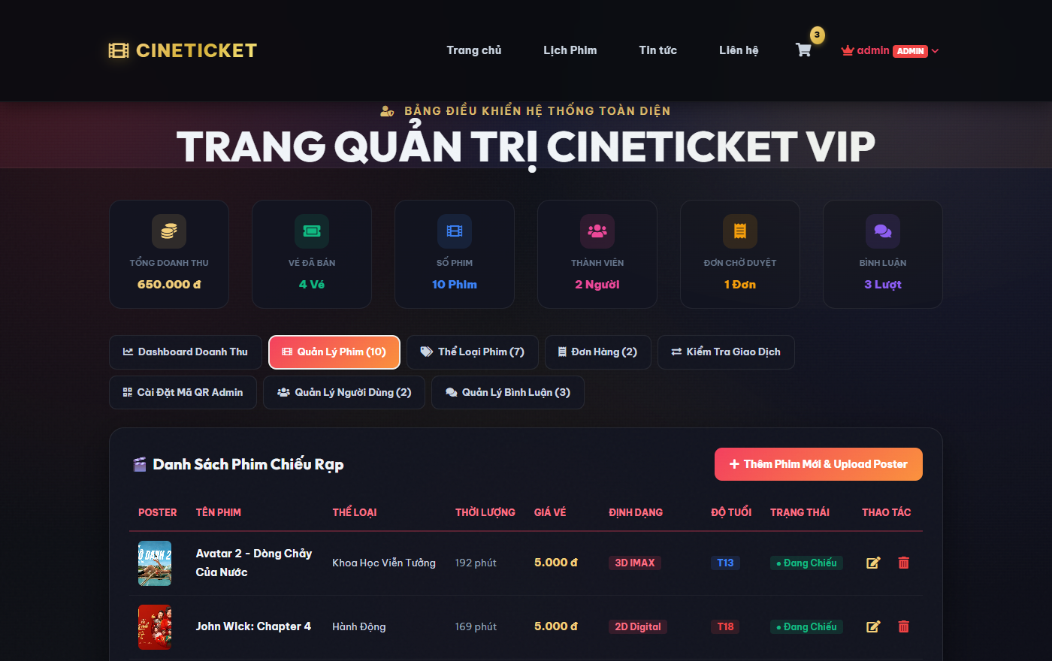
CINETICKET VIP CINEMA • CHỨC NĂNG #13 • QUẢN TRỊ NỘI DUNG
ADMIN DASHBOARD: QUẢN LÝ KHO PHIM & SUẤT CHIẾU RẠP
CHI TIẾT CHỨC NĂNG & ĐIỂM NỔI BẬT
• Bảng danh sách phim chiếu rạp: Hiển thị đầy đủ ảnh poster, tên phim, thể loại, thời lượng, giá vé và trạng thái.
• Thêm phim mới (Add Movie): Modal nhập liệu phim mới với poster URL, trailer, tóm tắt và phân loại độ tuổi.
• Chỉnh sửa thông tin phim (Edit Movie): Cập nhật giá vé, thể loại, đạo diễn và diễn viên nhanh chóng.
• Xóa phim khỏi lịch chiếu: Cho phép xóa hoặc ẩn các bộ phim đã ngừng chiếu tại rạp khỏi hệ thống.
• Đồng bộ tức thì: Dữ liệu phim cập nhật sẽ phản ánh ngay lập tức trên trang chủ và danh mục cho khách hàng.
★ Lưu ý: Toàn bộ kho phim được quản trị tập trung, đảm bảo tính cập nhật liên tục cho rạp.
Minh chứng: Tab Quản lý phim với danh sách phim chiếu rạp và các nút Thêm/Sửa/Xóa

Slide 15
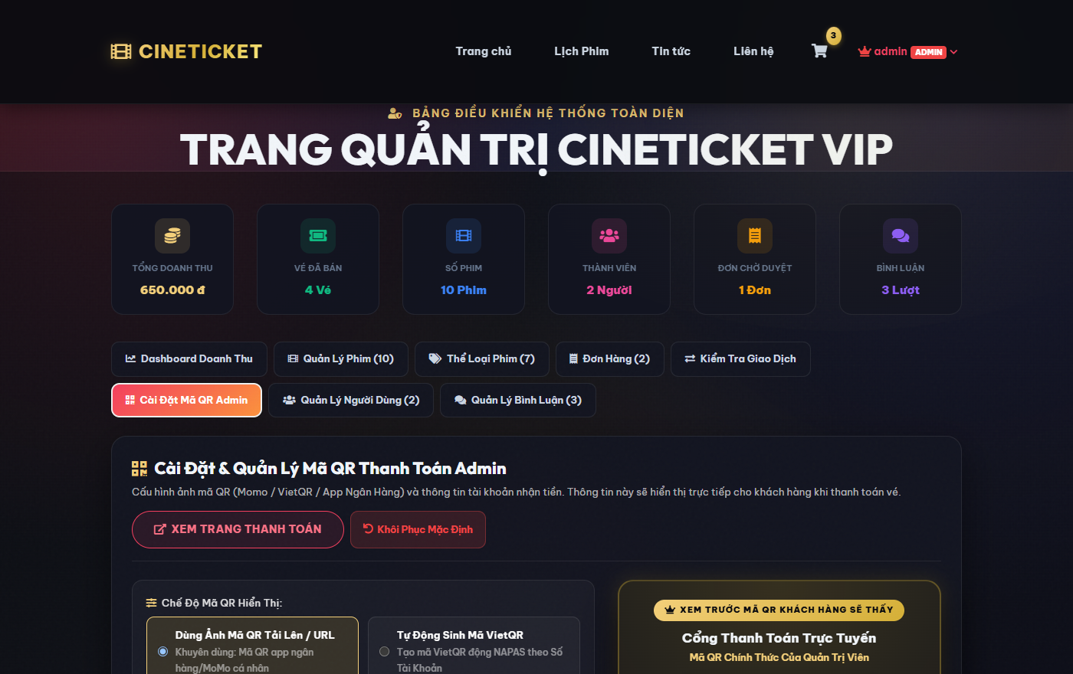
CINETICKET VIP CINEMA • CHỨC NĂNG #14 • QUẢN TRỊ THANH TOÁN
ADMIN DASHBOARD: CÀI ĐẶT MÃ QR & TÀI KHOẢN NGÂN HÀNG THỤ HƯỞNG
CHI TIẾT CHỨC NĂNG & ĐIỂM NỔI BẬT
• Cấu hình tài khoản ngân hàng nhận tiền: Tùy chọn ngân hàng (MB Bank, VCB, Vietin...), Số tài khoản, Tên chủ tài khoản.
• Cấu hình ví MoMo: Nhập số điện thoại ví MoMo Admin (0337191740) để nhận thanh toán tức thời.
• Live VietQR Preview: Khung mô phỏng hiển thị trực tiếp mã VietQR mà khách hàng sẽ nhìn thấy khi thanh toán.
• Lưu cấu hình thời gian thực: Toàn bộ thay đổi về STK và thông tin ngân hàng được lưu bền vững vào hệ thống.
• Đảm bảo đối soát chuẩn xác: Giúp dòng tiền từ vé xem phim đổ trực tiếp về tài khoản chính chủ của Admin.
★ Lưu ý: Tính năng cốt lõi giúp hệ thống rạp linh hoạt thay đổi tài khoản ngân hàng thụ hưởng bất kỳ lúc nào.
Minh chứng: Tab Cài đặt mã QR Admin với công cụ cấu hình tài khoản và live preview

Slide 16
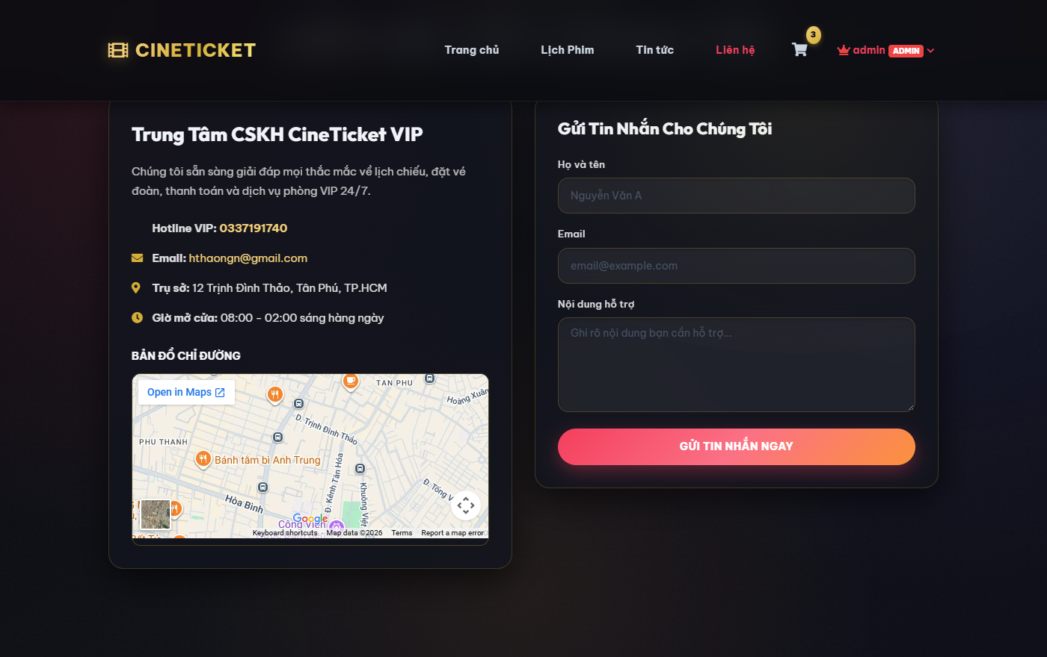
CINETICKET VIP CINEMA • CHỨC NĂNG #15 • TỔNG KẾT & LIÊN HỆ
TRANG LIÊN HỆ, HOTLINE 24/7 & BẢN ĐỒ VỊ TRÍ TRỤ SỞ RẠP (/contact)
CHI TIẾT CHỨC NĂNG & ĐIỂM NỔI BẬT
• Địa chỉ trụ sở rạp chiếu: 12 Trịnh Đình Thảo, Phường Hòa Thạnh, Quận Tân Phú, TP. Hồ Chí Minh.
• Hotline chăm sóc khách hàng: 0337191740 (Hỗ trợ trực tuyến 24/7 giải đáp mọi thắc mắc về vé và suất chiếu).
• Email liên hệ chính thức: hthaongn@gmail.com (Tiếp nhận phản hồi và đối soát đơn hàng).
• Tích hợp bản đồ trực quan: Khung bản đồ Google Maps định vị cụm rạp CineTicket VIP giúp khách hàng dễ dàng tìm đường.
• Form gửi liên hệ trực tuyến: Khách hàng có thể để lại lời nhắn, góp ý trực tiếp trên trang web.
★ Lưu ý: Hệ thống đáp ứng 100% yêu cầu đồ án với đầy đủ tính năng thực tế và dữ liệu đồng bộ.
Minh chứng: Trang Liên hệ với bản đồ trụ sở 12 Trịnh Đình Thảo và thông tin hotline

